Slide 1



변압기
정예찬
김민철

Slide 2
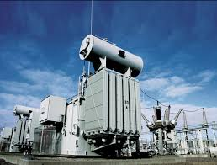
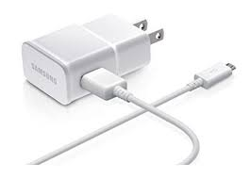
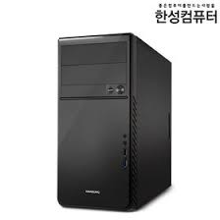
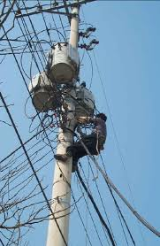
생활에서의 변압기

Slide 3
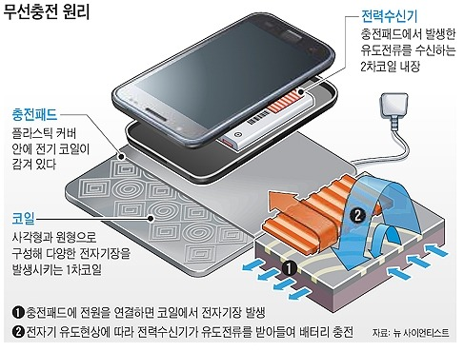
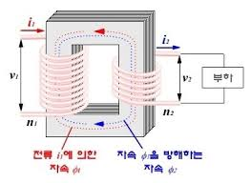
변압기의 원리
변압기는 코일에 쇄교하는 자속에 비례하는 전자유도
현상을 이용하여 한 권선에 교류전력을 다른 권선에 동일한
주파수의 교류 전력을 변환하는 유도 기기다.
P=VI 와 에너지 보존 법칙에 의하여 변압기
권선수 a=N1/N2, V1/V2, E1/E2, I2/I1

Slide 4
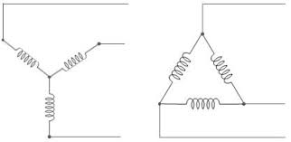
변압기의 결선 방식
Y 결선의 특징: 중성점을 통하여 접지하여 이상전압을 방지할 수 있는 반면 제3고조파 전류에 의하여 통신선 유도장애가
발생하게 됨.
△ 결선의 특징: Y 결선과는 다르게 제3고조파를 유기시켜 통신장애를 방지할 수 있지만 중성점이 없어서 이상전압을 막을 수는
없음
승압시: △ - Y
감압시: Y - △

Slide 5
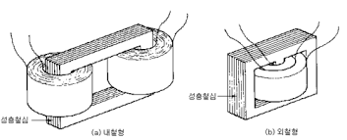
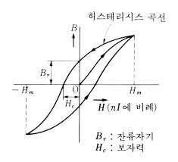
변압기의 구성
철심: 변압기에서 전자 유도 작용 을 하기
위한 자속의 통로 이다.
철심에 의한 철손 중 와류손과 히스테리시스손이 있습니다. 그 손실을 줄이기 위해 규소강판을 성층하여 사용합니다.

Slide 6
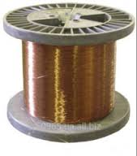
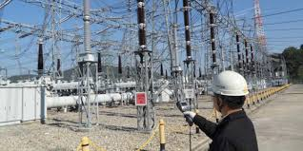
변압기의 구성
권선: 권선용 도체에는 일반적으로 구리를 사용
한다 10~20[A] 이하의 소전류에는 환선을 절연하여
사용하고, 그 이상의 전류일 때는 단면이 구형인
평각동선을 절연하여 사용하며, 대전류가 흐를 때는
두 개 이상의 절연된 동선을 병렬로 사용한다.
권선 배치에는 동심 배치 와 교호 배치가있다.
절연 재료: 주 절연, 턴간 절연, 인출선 절연, 절연유, SF6가스 등이 있습니다.

Slide 7
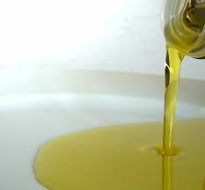
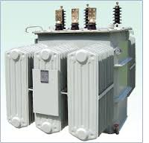
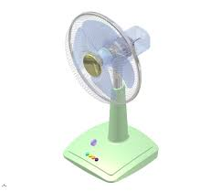
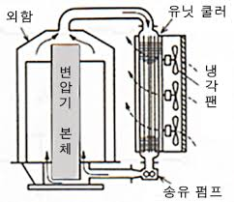
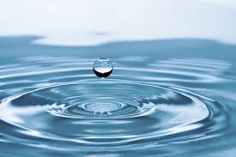
변압기의 여러 가지 냉각 장치
유입 자냉식: 유입 자냉식은 유지 보수가 간단함. 말 그대로 기름을 넣어 변압기를 냉각하고 절연유는 대기 온도에 의해 알아서 스스로 온도 낮아짐.
송유 풍냉식: 펌프를 이용하여 강제로 기름을 순환시키고 선풍기 같은 냉각 팬을 이용하여 온도를 낮춤
송유 수냉식: 물을 사용하여
온도를 낮춤

Slide 8
감사합니다

